Slide 1
Java 基础入门
饥人谷Java体系课程

Slide 2
前置知识：搜索引擎选择
Google V.S Bing V.S Baidu

Slide 3
如何快速安装Java开发环境
最小配置
IntelliJ IDEA
JDK

Slide 4
开始前的基本要求
一定要动手写代码，不要只是看和听！！！
代码不要有任何改动，请原封不动地抄写
一万行代码是一个坎
耐心，仔细
总结自己出现的错误和解决办法

Slide 5
第一个Java程序：如何打印Hello World
编程中最简单也是最实用的技巧 – 打印！！！
System.out.println – IDEA快捷键 sout

Slide 6
Java中变量与数据类型

Slide 7
变量与赋值
变量（Variables）：计算机语言中能存储计算结果或能表示值的抽象概念
直观理解：存储值，让我们用
语法：<类型> 变量名 = 值;
例子
int count = 3;
char ch = 'x';
boolean isUpdated = true;
int[] nums = new int[3];
变量a01
100
变量 -> 座位
变量名 -> 座位号
值 -> 坐着的人

Slide 8
变量命名
变量名采取LowerCamelCase， 除第一个单词首字母小写外，其他单词首字母大写
一定要取有意义的名字
能用中文当变量名但不建议用
不能是Java关键字（以后再说）
https://docs.oracle.com/javase/specs/jls/se8/html/jls-3.html#jls-3.9

Slide 9
切记： 1. 变量一定要声明才能用 2. 变量的名字不能重复

Slide 10
Java中的数据类型分类
基本类型Primitive data type
引用类型Reference data type
- 除基本类型外的都是引用类型

Slide 11
Java中的数据类型 - 基本类型
八种基本类型
1. 六种数字类型（四个整数型，两个浮点型）: byte, short, int, long, float, double
2. 一种字符类型：char
3. 一种布尔型：boolean
有且只有这八种基本数据类型，每种基本类型都有对应的包装类

Slide 12
整数型（byte，short，int，long）
代表数值的范围不同
1字节（1 byte） = 8位（8 bits）
byte占用1字节，表示数值范围为-2 ^ 7到2 ^7 – 1 (-128 – 127)
short占用2字节，表示数值范围为-2 ^ 15到2 ^15 – 1 (-32768 – 32767)
int占用4字节，表示数值范围为-2 ^ 31到2 ^31 – 1 （大概21亿）
long占用8字节，表示数值范围为-2 ^ 63到2 ^63 – 1

Slide 13
浮点型（float，double）
浮点数都是不精确的
float为单精度，占4个字节
double为双精度，占8个字节
double为浮点型默认类型，要使用float需要在结尾加F或f

Slide 14
字符类型（char）
表示unicode编码中的字符
占2字节, 16位
范围： '\u0000'到'\uFFFF’ (0 – 65536)

Slide 15
布尔类型（boolean）
常用于逻辑判断，真/假
取值：true/false
占4个字节 （boolean数组中每个元素占1个字节）

Slide 16
Java中的运算符

Slide 17
运算符
用途：操作变量
分类
赋值运算符
算术运算符
一元运算符
关系运算符
条件运算符
位运算符
移位运算符
三目运算符

Slide 18
赋值运算符Assignment Operator
赋值运算符： =
语法：<类型> 变量名 = 值;
切记：Java中一个等号=代表赋值的意思
赋值运算符还可以用于分配对象引用（以后再说）

Slide 19
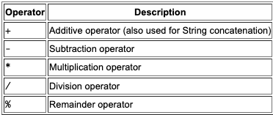
算术运算符Arithmetic Operator
用于基础数学计算
加减乘除
% 代表求余数
注意：整数除法不能整除时结果并不是小数

Slide 20
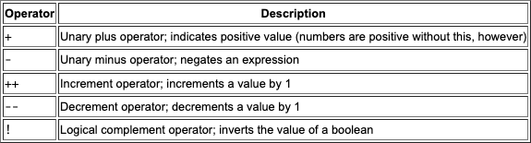
一元运算符Unary Operator
只需要一个变量
成对出现： +/-（用得很少），++/--（重点）
！用于布尔型反转，把true变成false，把false变成ture

Slide 21
++i与i++
i++：先赋值，后自增
++i：先自增，后赋值

Slide 22
关系运算符
主要用于控制语句，用来进行比较运算
运算结果为布尔型（true/false）
关系运算符
== 等于 != 不等于
> 大于 >= 大于等于
< 小于 <= 小于等于
==/！=所有类型都能用
>/>=/</<=只用于除布尔型之外的7种基本类型

Slide 23
条件运算符
主要用于控制语句，运算结果为布尔型（true/false）
条件运算符
&& - 与And
|| - 或Or
？： - 三目运算符 用于if-then-else语句简化

Slide 24
[困难] 位运算符和移位运算符
位运算符
&：按位与 - 1&1 = 1， 0&0 = 0， 1&0 = 0，0&1 = 0
｜：按位或 - 1｜1 = 1， 0｜0 = 0， 1｜0 = 1，0 ｜1 = 1
^：按位异或 - 1 ^ 1 = 0， 0 ^ 0 = 0， 1 ^ 0 = 1，0 ^ 1 = 1
~：按位取反，对于每个二进制位取反操作，0变1，1变0
移位运算符
<<：左移运算符，左移一位相当于乘2
>>：右移运算符，右移一位相当于除2
>>>：无符号右移，忽略符号位，空位都以0补齐（计算机中数字以补码存储，首位为符号位）

Slide 25
控制语句
决策语句（条件语句）
[重要] if-then: if语句
[重要] if-then-else: if else语句和if - else if - else语句
switch
循环语句
[重要] for
[重要] while
do while
分支语句
break
continue
[重要] return

Slide 26
表达式，语句和代码块

Slide 27
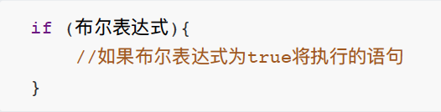
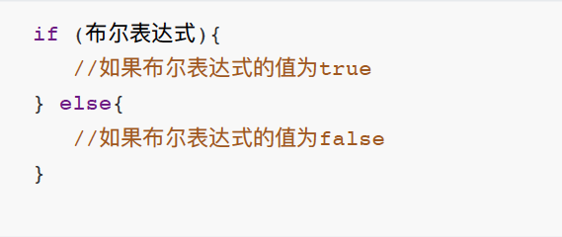
决策语句（条件语句）- if
if语句（if-then型）
if else语句（if-then-else型）

Slide 28
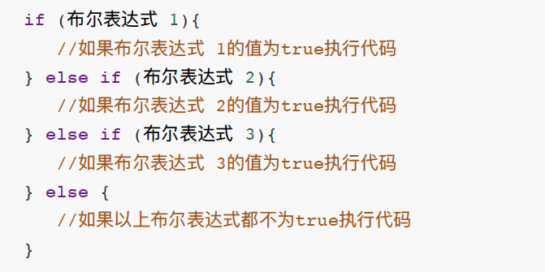
决策语句（条件语句）- if
if - else if - else语句（if-then-else型）
可以有若干个elseif语句，它们必须放在else语句之前
最多只有一个else语句，else语句在所有elseif语句之后
一但某个布尔表达式检测为true，它之后的else if以及else语句都将跳过执行

Slide 29
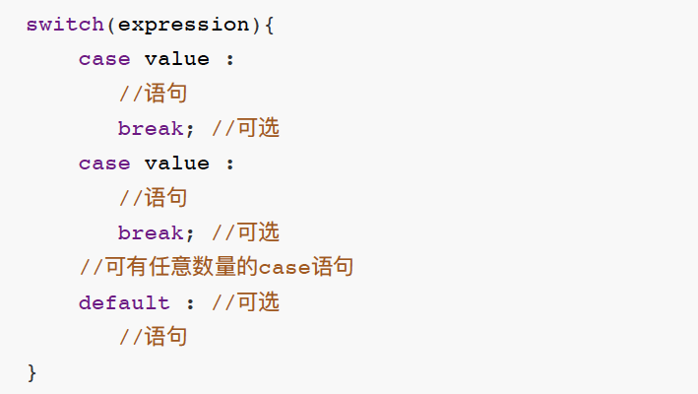
决策语句（条件语句）- switch
switch语句
switch 只能测试是否相等，if可以计算任何类型的布尔表达式
case的value不能有相同的值

Slide 30
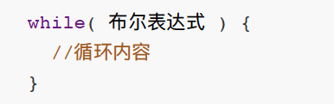
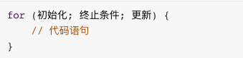
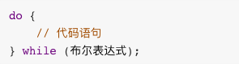
循环语句
如果想要同样的操作执行多次，需要使用循环语句
while循环
do while循环
for循环
while和do-while的区别在于while语句的位置，由于程序顺序执行，所以do代码块至少被执行一次
for语句的特殊形式：遍历数组或集合的for-each语句

Slide 31
分支语句
break语句
用于switch语句中，终止switch
用于循环中，跳出循环
continue语句
continue用在循环中，跳出本次循环，继续执行下一次循环
return语句
在方法中返回相应的方法返回值
在决策语句中，终止执行

Slide 32
方法（函数）编写入门
如何写方法
如何调用方法

Slide 33
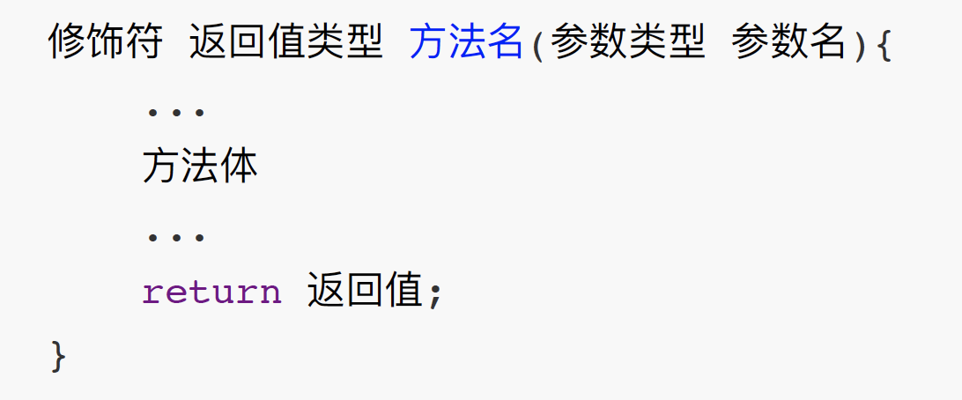
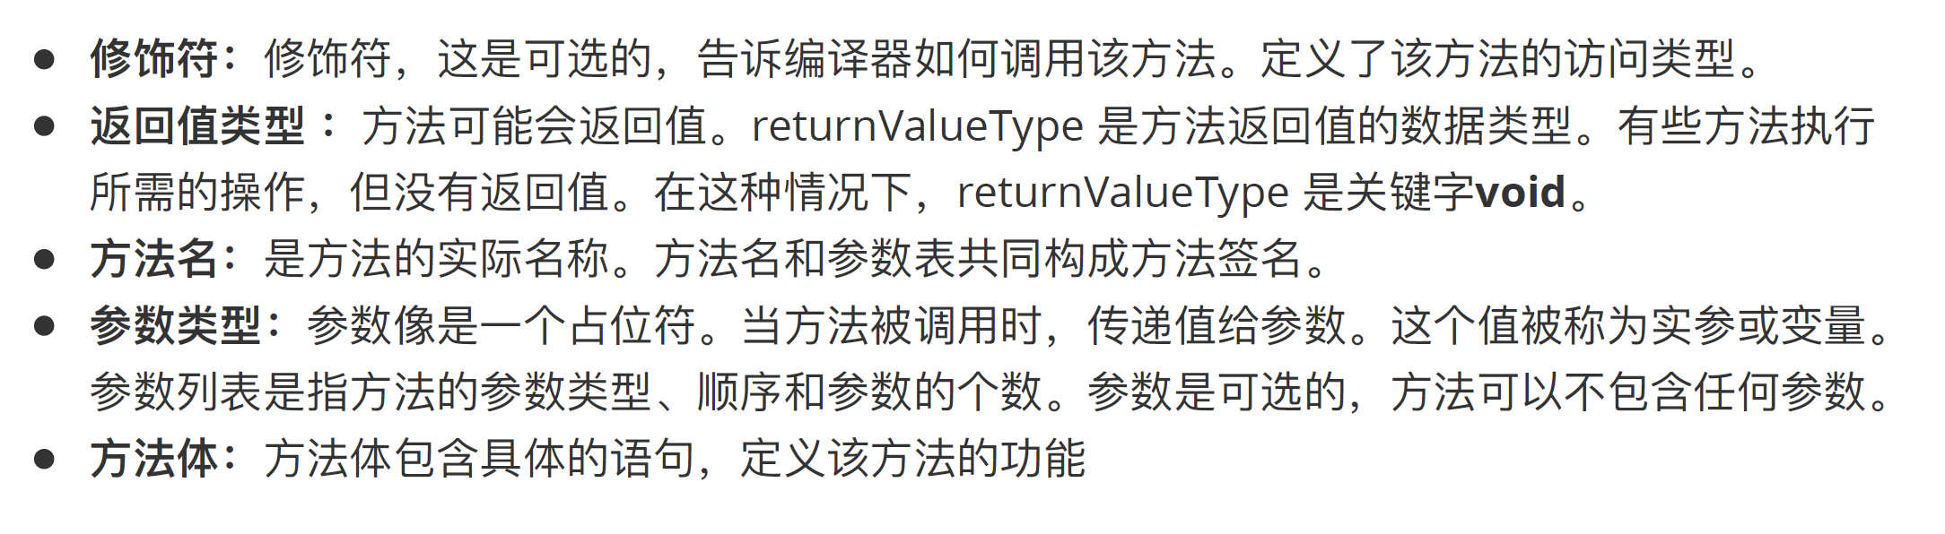
如何写方法
三要素： 方法名，方法参数，返回值(类型 + 值）
方法定义

Slide 34
如何调用方法
无返回类型： 方法名(方法参数)；
有返回类型： <类型名> 变量名 = 方法名(方法参数)；

Slide 35
形式参数与实际参数

Slide 36
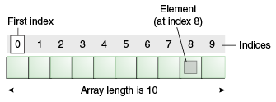
数组
数组是引用类型
java中除基本类型外的都是引用类型
什么是数组？
An array is a container object that holds a fixed number of values of a single type. The length of an array is established when the array is created.
数组是一个容器对象，它包含固定数量的单一类型的值。数组的长度是在创建数组时确定的
数组存储相同类型元素
分配连续内存存储元素
在创建时确定长度后，数组长度固定

Slide 37
Java中数组相关操作
如何创建数组
如何初始化数组
如何获取数组中某个位置的值
如何获取数组长度
如何遍历数组（难点）

Slide 38
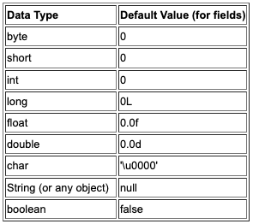
附表：基本类型的默认值

Slide 39
字符串相关
String是引用类型
基本操作
创建字符串
获取字符串长度
获取特定位置字符
字符串连接
格式化字符串
字符串与数字相互转化
其他常见字符串操作函数

